Slide 1
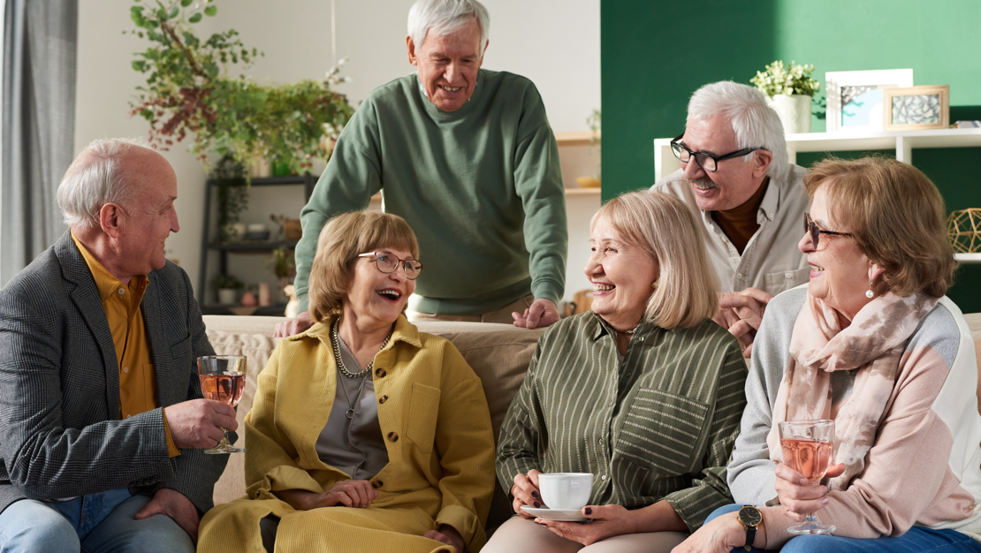

ECONOMIA PLATEADA: Impulsando Iniciativas Turísticas a Través de la Inclusión
El programa explora cómo las personas mayores de 60 años pueden contribuir al turismo sostenible, desarrollando emprendimientos locales que fortalezcan la identidad cultural y generen ingresos.

Slide 2
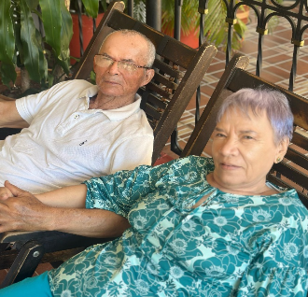


El Papel de las Personas Mayores en el Turismo
• Las personas mayores aportan un valor único al turismo.
• La narración de historias enriquece la experiencia del visitante.
• Fomenta un turismo más sostenible y auténtico.
• Mejora la percepción del destino turístico.

Slide 3
Iniciativas de Turismo Rural
01
02
03
• Las personas mayores son guardianes de las tradiciones locales.
• Promueve la cultura y el patrimonio de la comunidad
• Ofrece experiencias auténticas a los turistas.
04
05
• Fortalece el tejido social de la comunidad.
• Fomentar el intercambio generacional y la cohesión social.

Slide 4
Gastronomía Autóctona
• Genera ingresos para la comunidad
• Ofrece experiencias memorables a los visitantes.
• La gastronomía es un reflejo de la cultura local.
• Fomenta el intercambio cultural.

Slide 5
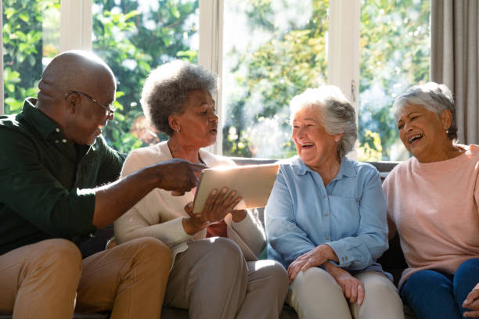
Narración de Historias
• Las historias conectan a las personas.
• Fortalece la identidad cultural de la comunidad.
• Educa a los turistas sobre la historia local.
• Crea experiencias memorables para los visitantes.

Slide 6
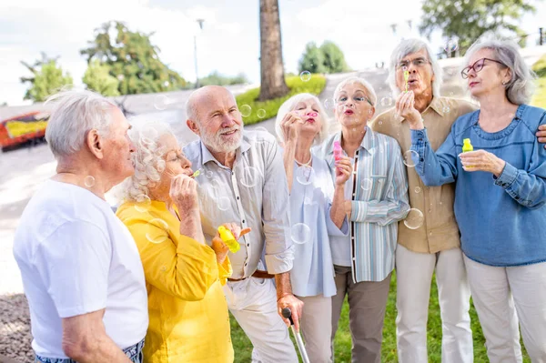
Beneficios de la Inclusión
• Diversificación de la oferta turística.
• Fortalecimiento de la economía local.
• Promoción del bienestar comunitario.
• Integración intergeneracional.

Slide 7



• Desarrollo de emprendimientos viables.
• Acceso a recursos técnicos y financieros.
Acceso a Apoyo Técnico y Financiero
• Contribución al desarrollo económico de la comunidad.
• Fomento de la innovación en el sector turístico.

Slide 8
¡Participa Hoy Mismo!
Visita Nuestra Página Web
http://www.elojimjadach.org/
Contactos
elojim@elojimjadach.org - elojim.jadach@gmail.com
¡El Futuro Te Espera !
No pierdas la oportunidad de crecer y aprender.

